Slide 1
begrijpend
lezen
tekenen
rekenen
stillezen
godsdienst
zingen

Slide 2
muziek
toets
eten en drinken
knutselen
buiten
spelen
naar huis

Slide 3
tafels oefenen
tablet
spelletje
rekenen
gym
kieskast

Slide 4
vrij spelen
duo-lezen
kanjer
training
taal
techniek
flitsen

Slide 5
veilig leren
lezen
pauze
dictee
kring
verkeer
voorlezen

Slide 6
hoeken
uitstapje
circuit
weektaak
verrassing
spelling

Slide 7
filmpje
kijken
verjaardag
schoolreis
weeksluiting
schrijven
weekopening

Slide 8
bewegend
leren
bibliotheek
spreekbeurt

Slide 9
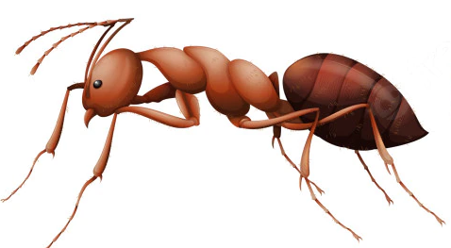

Slide 11
